Slide 1
LECTURE 12

Slide 2
2
MAVZU: Puxtalash yarim avtomatlari.
Reja:
1. Puxtalash mashinasining asosiy vazifasi.
2. 3076-1 (Rossiya) rusumli ikki ignali tikuv mashinasi.
3. Tishli suruvchi bilan surilayotgan buyum va qisuvchi tepki orasidagi ta`sir.
4. Tikilayotgan buyumlarni nisbiy surilishi va uni yo`qotish yo`llari.

Slide 3
Puxtalash mashinasining asosiy vazifasi.
3
M.I.Kalinin nomli Podolsk mexanika zavodi ishlab chiqaradigan bu mashina shim o`ta qirqimlarini ikkita parallel ikki ipli zanjirsimon bahyaqator yuritib tikishga mo`ljallangan. Asosiy valining aylanish chastotasi 5000 ayl/mingacha, bahyasining yirikligi 0 dan 2,8 mm gacha rostlanadi, parallel ignalar oralig`i 0,5 mm.

Slide 4
4
Mashinada ignalar mexanizmi, fazoviy murakkab harakat qiladigan ikkita chalishtirgich, materiallarni suradigan reykali mexanizm bor. Mashina tishli g`ildirakli nasos bilan ishlaydigan markazlashgan avtomatik moylash sistemasi bilan ta`minlangan.

Slide 5
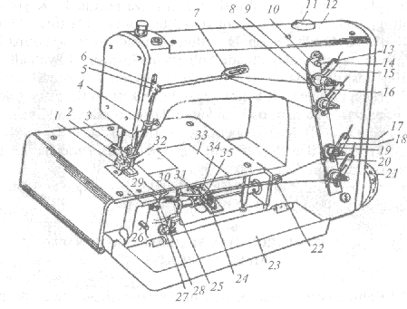
5
3076-1 rusumli tikuv mashinasi tashqi ko`rinishi

Slide 6
6
Ustki ipni taqish uchun maxovik g`ildirak 21 ni burib, ignalar 2 va 32 eng yuqori holatga ko`tariladi va chap igna 2 ning ustki ipi taqiladi. Buning uchun g`altakdan chiqqan ip g`altak tayanchi tepasidagi ramkaning ikkita teshigidan, sterjendagi teshiklardan ko`rsatilmagan), birin-ketin ip yo`naltirish teshiklari 14,15 dan o`tkaziladi va taranglash rostlagichi shaybalari 9 orasidan aylantirilib, ip yo`naltirish teshigi 8 ga kiritiladi.

Slide 7
7
Keyin ip o`ngdan chap tomonga ip yo`naltirgich 7 ning keyingi teshigidan o`tkazilib, ip uzatgichlar 6,5 ning keyingi teshigiga kiritiladi, yuqoridan pastga tomon sim ip yo`naltirgich 4 ning halqasidan o`tkazilib, igna tutgichga mahkamlangan ip yo`naltirgich 3 ning ilgagi ortiga olib o`tiladi va tikuvchidan oldinga tomon yo`nalishda igna 2 ning ko`ziga taqiladi. O`ngdagi igna 32 ga ham ip shu tartibda taqiladi.

Slide 8
8
Tikishni boshlash uchun ignalarga taqilgan iplardan uzunligi 60–70 mm uch chiqariladi.
Chalishtirgichlar 25 va 29 ning ostki iplarini taqish oldidan qopqoq 23 ni ochish kerak, taqish oson bo`lishi uchun plastina 33 surib chiqarilsa ham bo`ladi. Maxovik g`ildirak 21 ni burib, chalishtirgichlar 25 va 29 ni o`ng tomondagi eng chetki holatga qo`yish kerak.

Slide 9
9
Ketingi chalishtirgich 29 ipini taqish uchun g`altakdan chiqqan ip g`altak tayanchi tepasida joylashgan ramkaning ikkita teshigidan, sterjendagi teshiklardan, ip yo`naltirish teshiklari 17 va 18 dan o`tkaziladi, taranglash rostlagichi shaybalari 19 orasidan pastdan yuqori tomon aylantirib, ip yo`naltirish teshigi 20 ga kiritiladi.

Slide 10
10
Keyin ip, ip yo`naltirgich 22 ning ustki teshigi orqali o`ngdan chapga halqa 35 ga kiritiladi, pastdan yuqoriga tomon sim yo`naltirgich 24 ning o`ng tomondagi tarmog`i tagiga keltiriladi va ip uzatgich 34 orqali yuqoridan pastga sim ip yo`naltirgich 24 ning chap tomondagi bo`lagi tagiga kiritiladi.

Slide 11
11
Nihoyat, ipni halqa 31 ga kiritib, ip yo`naltirgich 30 ning ilgagidan, keyin esa ketingi chalishtirgich 29 ning ikkita teshigidan birin-ketin o`tkaziladi. Oldingi chalishtirgich 25 ga ham ostki ip yuqoridagiga o`xshash taqiladi.
Mashinada ikkita pedal bo`lib, chap pedal mashinani ishga tushirishga, to`xtatish va mashina asosiy valining aylanish chastotasini o`zgartirishga, o`ng pedal esa tepki 1 ni ko`tarishga xizmat qiladi.

Slide 12
12
Tepki 1 ko`tarilganda, barmoq 13 ta`sirida plastina 10 ko`tarilib, uning to`rtta tishi 16 ip taranglik rostlagichlarining shaybalari orasiga kiradi, natijada iplar tarangligi kamayib, tepki tagidagi mahsulotni olish qulay bo`ladi. Mashinada ishlash usullarining qolgan hammasi oddiy tikuv mashinasidagi kabidir.
Ignalar 2 va 32 igna tutgichning oxirigacha taqab qo`yilib, vint yordamida mahkamlanadi. Ignalarning uzun ariqchasi tikuvchi tomonga qaragan bo`lishi kerak.

Slide 13
13
Reyka 28 ning ko`tarilish balandligini vint 27 ni bo`shatgandan keyin reykani oval o`yiq chegarasida surib rostlanadi.
Mashina quyidagicha moylanadi: mashina platformasi tagida karter bo`lib, o`nga plastina 33 ni surib moy qo`yiladi.

Slide 14
14
Tishli g`ildirakli nasos karter ichiga o`rnatilgan bo`lib, mashina ishlayotganda moy ikkita moy o`tkazgich naycha orqali uzatiladi. Vertikal moy naychasi mashinaning ustki qopqog`i 12 ga o`rnatilgan shaffof qalpoqcha 11 ga kuchli moy oqimi yo`naltirib turadi. Gorizontal moy naychasi moyni chalishtirgich va materiallar surish mexanizmlarining tutashgan joylariga etkazib beradi. Purkalgan moy ishqalanadigan joylarga piliklar yordamida etib boradi.

Slide 15
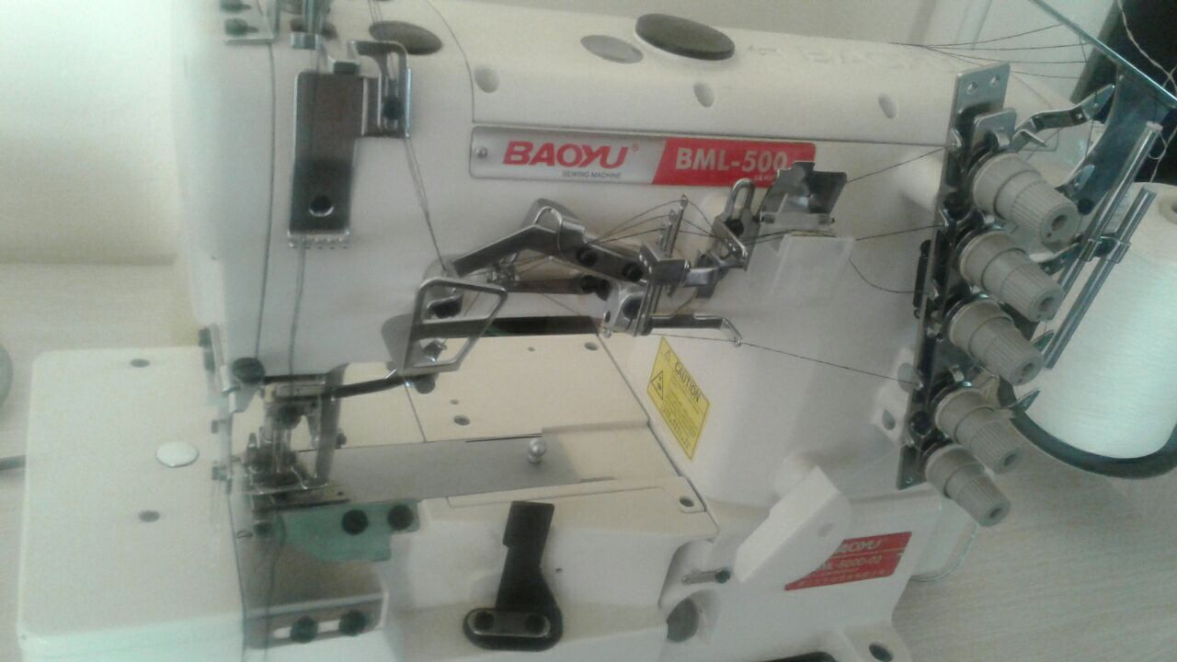
15
Puxtalash yarim avtomati

Slide 16
16
1022 sinf mashinasini buyumni surish mexanizmi quyidagi uzellardan tashkil topgan: tishli reykani vertikal xarakat uzeli, tishli reykani gorizontal xarakat uzeli, tepki uzeli.

Slide 17
17
Tishli reykani vertikal yo‘nalish bo‘ylab harakat qilish uzeli.

Slide 18
18
Bosh val 1 ni aylanishida 1 ekssentrikni katta radiusi yuqoriga ko‘tarilsa, u shatun 3 yordamida 4 koromisloni soat strelkasi bo‘ylab buradi, natijada 6 ko‘tarish vali 8 ko‘tarish koromislosi o‘zining 10 roliki yordamida 11 ayrisimon richagni yuqoriga ko‘taradi, bunda 12 tishli reyka ham yuqoriga ko‘tariladi va buyumni ko‘taradi. Aksincha, 1 ekssentrikni katta radiusi rasmda ko‘rsatilgan holga kelsa, shatun 3 koromislo 4 ni soat strelkasiga qarshi buradi, u o‘z navbatida 6 valni va 8 oldingi koromisloni soat strelkasiga teskari yo‘nalishga burib 10 rolik va 11 ayrisimon richag orqali 12 tishli reykani pastga tushiradi.

Slide 19
19
Aksincha, 1 ekssentrikni katta radiusi rasmda ko‘rsatilgan holga kelsa, shatun 3 koromislo 4 ni soat strelkasiga qarshi buradi, u o‘z navbatida 6 valni va 8 oldingi koromisloni soat strelkasiga teskari yo‘nalishga burib 10 rolik va 11 ayrisimon richag orqali 12 tishli reykani pastga tushiradi. Bunda tishli reyka 12 igna plastinasi o‘yig`idan pastga tushadi, bunda material igna tomonidan teshib o‘tilayotgan bo‘ladi.

Slide 20
20
Tishli reykani gorizontal harakat uzeli quyidagicha tuzilgan

Slide 21
21
Agar surish ekssentrigi 13 ni katta radiusi yuqorigi xolga kelsa (rasmda ko‘rsatilgandek) u 14 shatunni yuqoriga tortib 15 birlashtiruvchi bug`in yordamida 16 koromisloni soat strelkasiga qarshi buradi, u o‘z navbatida 17 surish valini, 18 vertikal koromislolarni ham soat strelkasiga qarshi yo‘nalishda buradi, natijada 11 ayrisimon richag 12 tishli reykani orqaga tortadi, material ishchidan qarama-qarshi tarafga suriladi, bu xol 12 tishli reyka igna plastinasi o‘yigidan yuqoriga chiqqanida ro‘y beradi.

Slide 22
22
Tishli reykaning vertikal va gorizontal yo‘nalishlar bo‘yicha xarakatlarini qo‘shilishi natijasida, u elliptik traektoriya bo‘ylab xarakat qiladi.

Slide 23
23
Mashinada tepki uzeli qo‘yidagicha tuzilgan

Slide 24
24
Tepki tikilayotgan buyumni igna plastinasiga ma’lum kuch bilan bosib turish va bexosdan surilib ketmaslik vazifasini bajaradi. U tishli reykani igna plastinasi o‘yig`idan ko‘tarilib gorizontal harakat qilayotganida buyumni bir yo‘nalishda surilishiga yordam beradi.

Slide 25
25
Agar 30 richag 31 o‘qi atrofida soat strelkasi yo‘nalishi bo‘ylab burilsa, 29 sirpangich 26 tepki sterjenida yuqoriga sirgalib boradi va 32 xomutni yuqoriga ko‘taradi, xomut 26 tepki sterjeniga qo‘zgalmas mahkamlangani uchun bunda 26 sterjenni ham ko‘taradi, natijada 27 tepki ko‘tariladi, 33 prujina esa siqiladi. Agar 30 richag inson barmog`i bilan soat strelkasiga qarshi yo‘nalishda burilsa, 33 prujina siqilish kuchi xisobiga 32 xomutni pastga bosadi, u esa o‘z navbatida 26 sterjenni pastga bosadi, 27 tepki o‘z xoliga qaytib, buyumni bosadi.

Slide 26
26
Agar tizza yordamida 48 to‘gri burchakli richagni 50 rezinali elkasiga ta’sir qilinsa, u 49 o‘q atrofida soat strelkasiga qarshi burilib 47 kronshteyn yordamida 44 tortgichni yuqoriga suradi, u 42 romni 43 o‘qlar atrofida soat strelkasiga qarshi buradi, bunda 41 tortgich 29 sirpangichni yuqoriga suradi, u o‘z navbatida 32 xomut yordamida tepkini ko‘taradi.

Slide 27
27
Tepkini o‘z holiga qaytarish uchun 50 rezinali yostiqchadan tizzani olish kifoya. 45 prujina yordamida butun sistema o‘z holiga qaytadi, ya’ni tepki pastga tushadi.
Tepki ko‘tarilganda avtomatik ravishda yuqorigi igna ipi bo‘shatilishi kerak, bu xol tikilib bo‘lingan buyumni tepki ostidan bemalol olish imkonini beradi.

Slide 28
28
Bu hol qanday bajariladi.
Tepki ko‘tarilganda 29 sirpangichni bo‘rtiq joyi 35 to‘gri burchakli richagni soat strelkasi mili bo‘ylab buradi, u 36 sterjenni suradi, sterjen esa 38 shaybani oldinga surib 39 prujinani 37 shaybalarga ta’sirini nolga tenglaydi. Natijada 37 shaybalar oralaridagi ipni siqmaydi, demak tikilib bo‘lingan materialni tortib olinayotganda igna ipi bemalol 37 shaybalar orasidan qarshiliksiz sirgalib o‘tadi.

Slide 29
29
Mexanizmlardagi sozlashlar
1. Tishli reykani igna plastinasi o‘yig`idan chiqish kattaligi 9 vintni bo‘shatilib (Rasm 14) 8 koromisloni soat strelkasi yoki unga qarshi yo‘nalishda burish bilan sozlanadi.
2. Buyumni surish vaqti 1 ekssentrikni ikki vintlarini bo‘shatilib, uni bosh val atrofida aylantirib xolatini o‘zgartirish bilan sozlanadi.

Slide 30
30
3. Tishli reykani igna plastinasi o‘yigiga nisbatan mashina platformasi bo‘ylab xolati 7 markaziy vintlarni bo‘shatilib 6 va 7 vallarni surish bilan sozlansa; platformaga ko‘ndalang xolati 16a vintni bo‘shatilib, 17 valni soat strelkasi bo‘yicha yoki unga teskari burish bilan o‘zgartiriladi.
4. Chokning uzunligi 24 gaykani bo‘shatilib 23 dastakni 25 mashina o‘yiQi bo‘ylab tepaga yoki pastga surib, 19a o‘qni xolatini o‘zgartirish bilan amalga oshiriladi.
5. Materialni surish mexanizmini igna mexanizmi bilan ishlash sinxronligi 13 ekssentrikni ikkala vintlarini bo‘shatilib, uni bosh val atrofida burish yo‘li bilan bajariladi.

Slide 31
FOYDALANILGAN ADABIYOTLAR
REFERENCE
1. Isayev V.V., Frants V.Ya. Ustroystvo, rabota, naladka i remont shveynix. M. 1995g.
2. Rubtsov B.A. Laboratorny praktikum po kursu: “Mashini i apparat shveynogo proizvodstva “, M.L.I., 1995g.
3. Q.Olimov, R.X.Nurboev, G.K.Soatova, I.M.Raxmonov. Tikuvchilik buyumlarini ishlab chiqarish jixozlari, Darslik.-T.: “Fan", 2011 y.
4. Q.T.Olimov, R.X Nurboyev. L.’.Uzoqova, D.X.Bafoyev. Yengil sanoat jihozlarini ta’mirlash va tiklash asoslari. O’quv qo’llanma- T.: «Akademiya». 2005y.
5. Samarxodjaev X.X. Tikuv korxonalari uskunalari, O’quv qullanma.-T.: «O’zbekiston», 2001 y.
6. www.textil-press.ru
7. http://ziyonet.uz

Slide 32
Эътиборингиз
учун рахмат

